Slide 1
Дневник декады «Юные покорители космоса»
МДОАУ №104 «Золотая рыбка»
подготовительная группа №1 «Цыплята»
Воспитатели: Щенева И.Л., Дышловая Г.П.

Slide 2
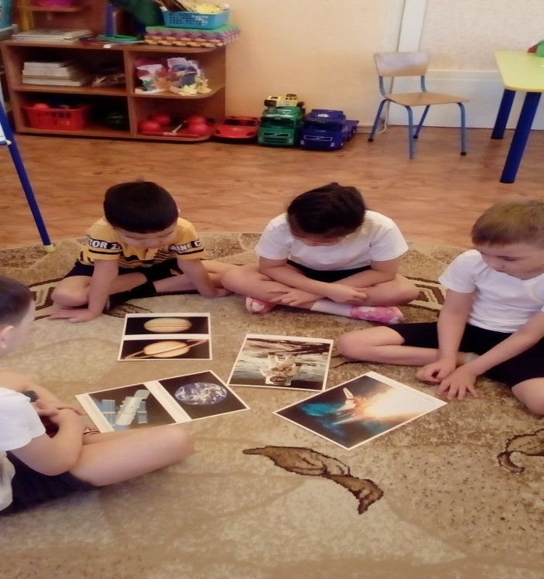
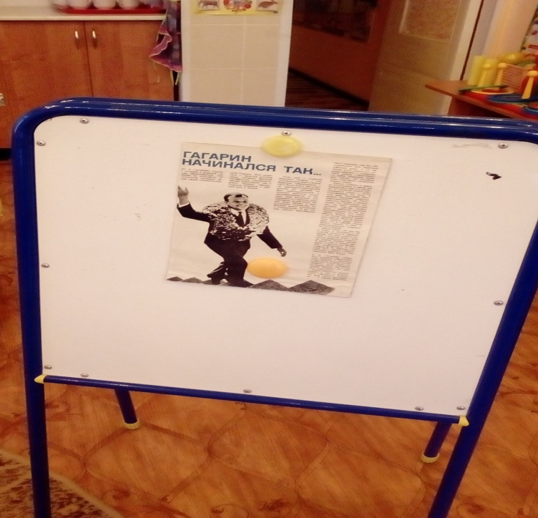
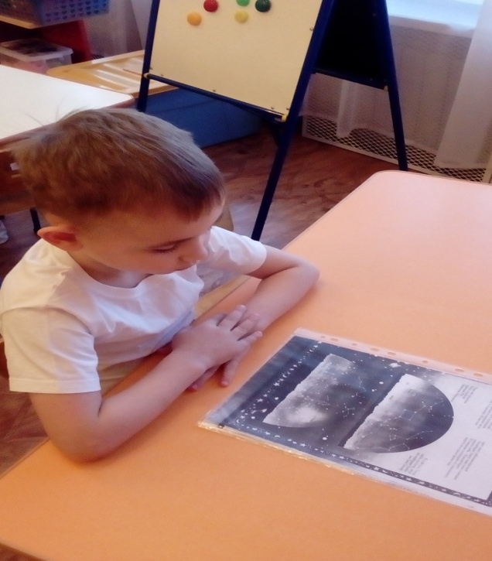
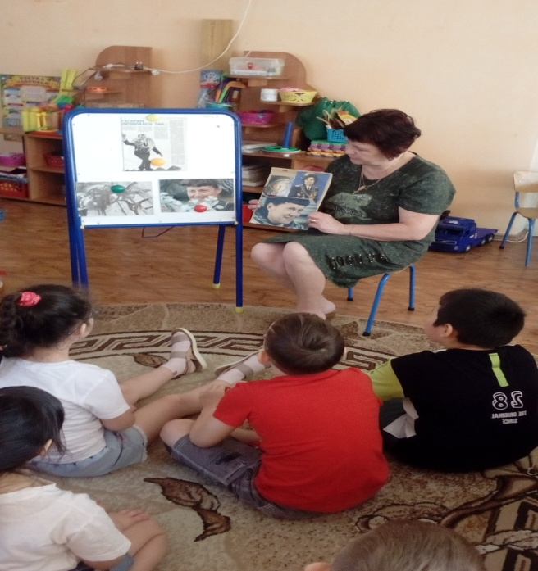

Тематическое занятия «Космические дали»

Slide 3


Презентация посвященная 60 летию – Дню Косманавтики

Slide 4
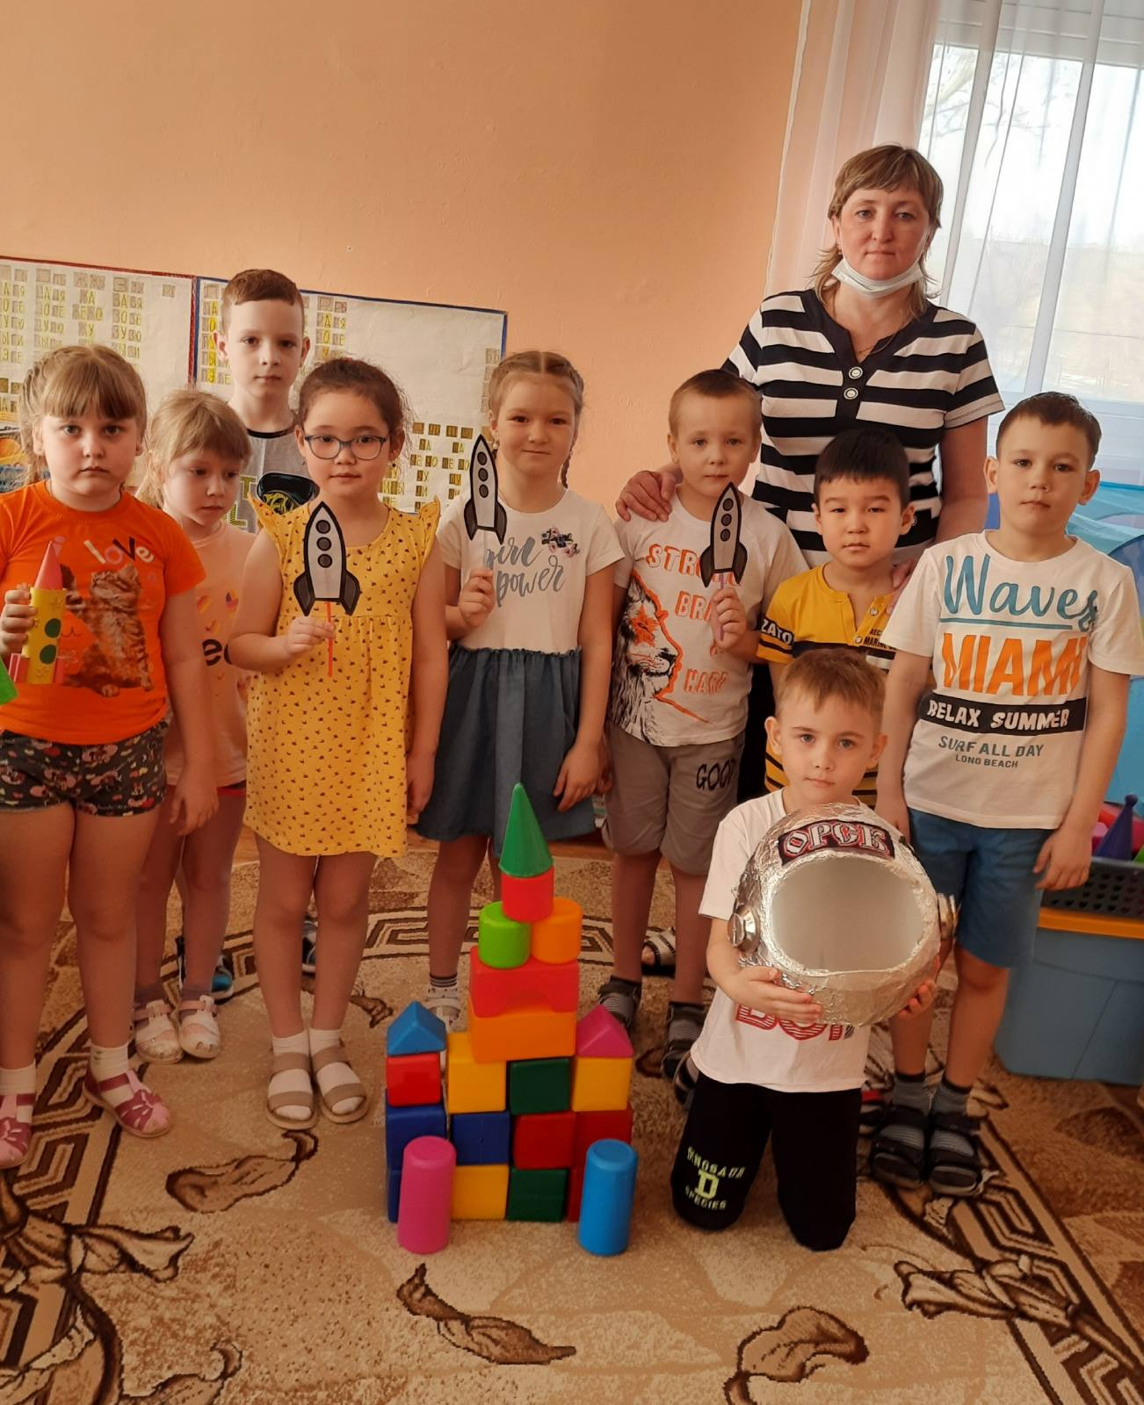

Космические атрибуты

Slide 5
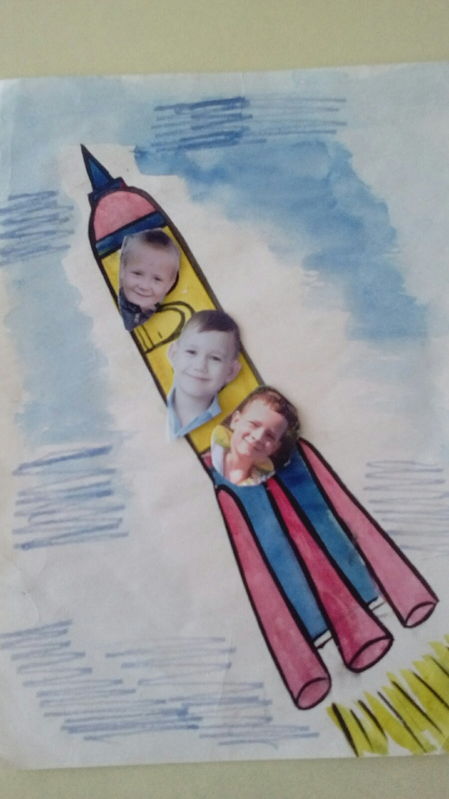

Коллаж «Полёт Ю.Гагарина в Космос»

Slide 6
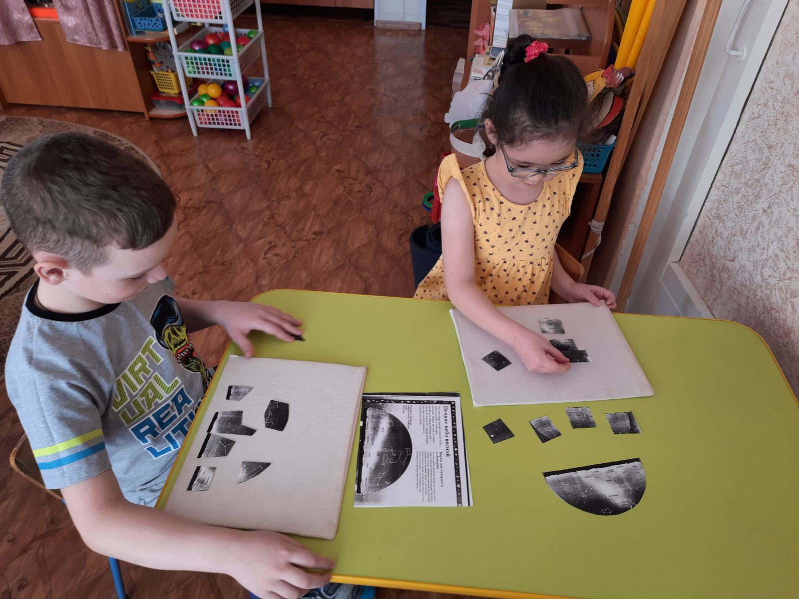
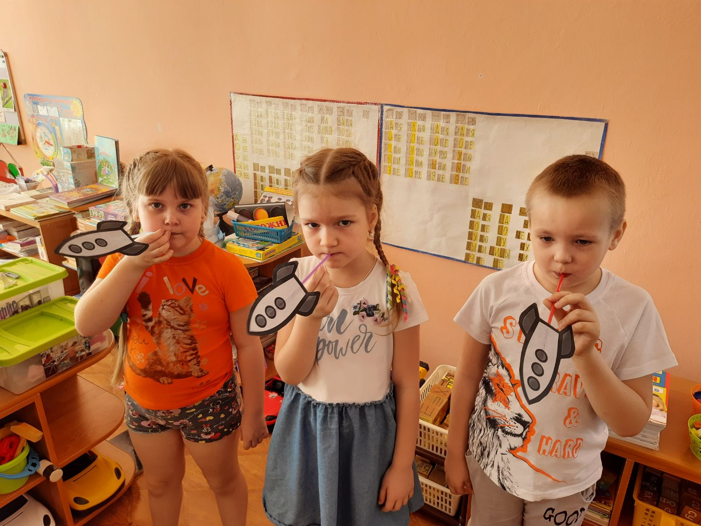

Дидактическая игра по теме «Космос»

Slide 7
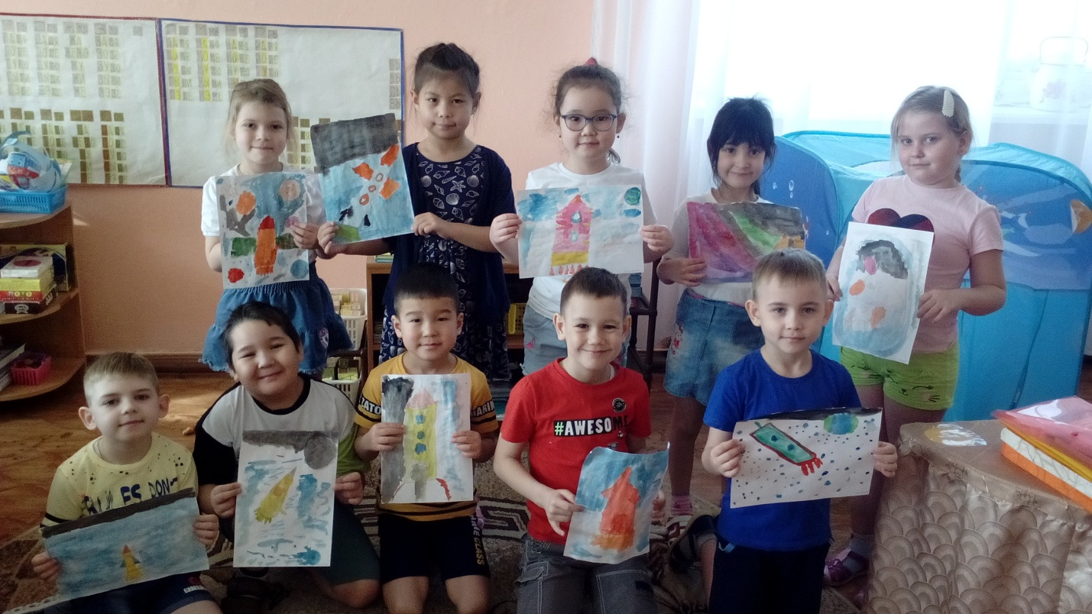

Лучший рисунок посвященный 60 летию – Дню Космонавтики

Slide 8
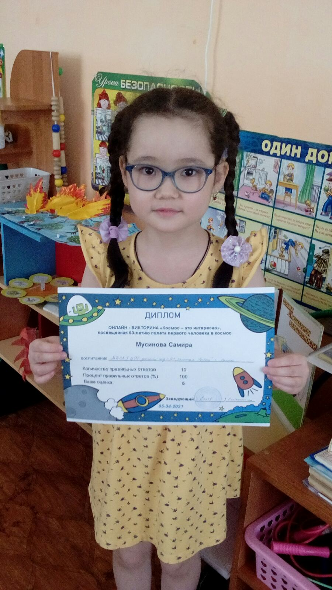

Викторина на тему «Космос»

Slide 9
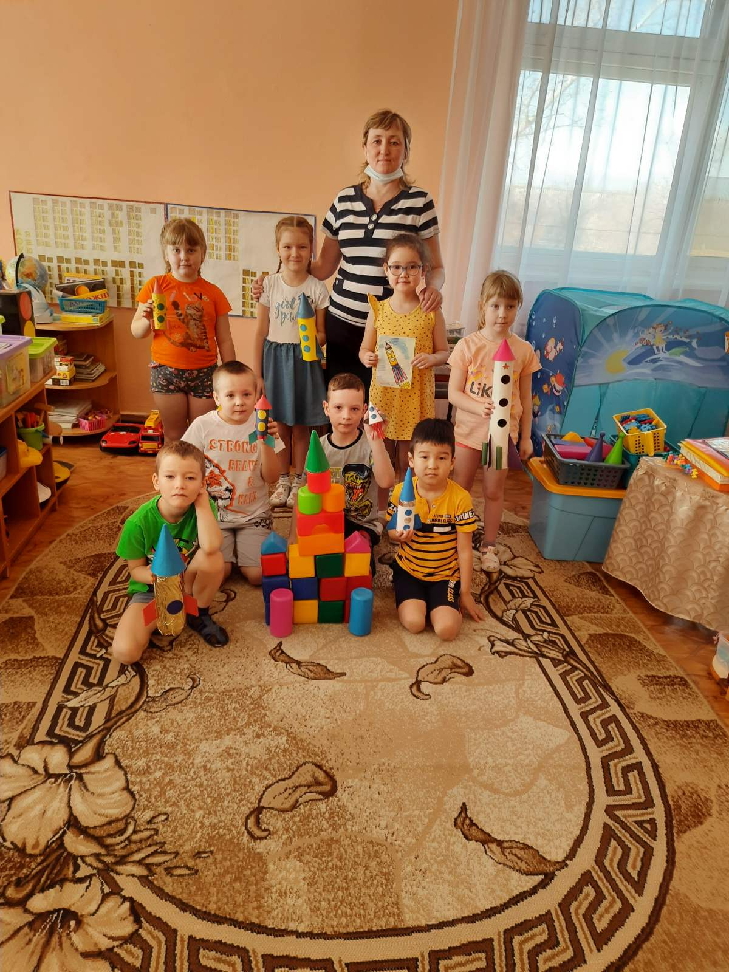

Творческая выставка «Космос глазами детей» (конструирование)

